Slide 1

Görsel Programlama
Veritabanı bağlantısı ve Entity Framework

Slide 2

Veritabanı
Veri saklama
Dosyalar
Veritabanları
Veritabanı yönetim sistemleri
Veritabanı türleri
İlişkisel
Büyük veri
Notes:
Verileri saklamak için dosyalar veya veritabanları kullanılabilmektedir.
Karmaşık yapıdaki verileri dosyada saklamak için gerekli implementasyonlar, verileri veritabanında saklamaya göre daha zordur.
Veritabanları ayrıca dosyanın bütünlüğü, güvenliği, yapısı gibi olanakları sağlar.
Veritabanları bir çok alt kategoride bulunmaktadır fakat en popüler olanları ilişkisel veritabanları ve büyük veri veritabanlarıdır.

Slide 3



İlişkisel Veritabanı
Yapısal
Tablolar
Kayıtlar
Tablolar arası ilişki
E-R (Varlık ilişki) Modeli
Notes:
İlişkisel veritabanları yapısaldır. Hangi verilerin hangi alanlarda saklanacağı tablolar (şemalar) içerisinde belirlenir ve tüm kayıtların bu şemalara uygunluk göstermesi amaçlanır.
Tabloların kendi aralarındaki ilişki genellikle tanımlayıcı (id) alanlar arasında yapılır. 1-1, 1-n ve n-m ilişkiler mevcuttur. İlişkisel veritabanlarının şematik gösteriminde E-R diyagramları kullanılmaktadır.
İlişkisel veritabanlarına örnek olarak MsSQL server, MySQL, PostgreSQL, Access, Sqlite, Oracle vb. Veritabanları gösterilebilir.

Slide 4




Büyük Veri Veritabanları
Yapısal değil (Bazı istisnalar dışında)
Anahtar değer veritabanları
Belge veritabanları
Json – XML
Driver
Notes:
Büyük veri veritabanlarında ilişkisel veritabanlarının aksine bir şema bulunma zorunluluğu yoktur. Her kayıt kendi içerisinde istenilen alanlara sahip olabilmektedir.
Büyük veri veritabanlarında kayıtların ilişkilendirilmesi yerine veri tekrarı tercih edilmektedir. Birden fazla alt kategoride bulunabilmektedirler. En bilinenleri anahtar değer (key-value), belge (document), sütun (column) ve graf (graph) veritabanlarıdır. Her bir veritabanının kullanım alanı ayrıdır. İlişkisel veritabanlarının kayıtlarının saklanmasına benzer olarak belge veritabanları belgeleri saklamaktadır ve bu belgeler genellikle yapısal (içeriğindeki verinin türü belirtilmiş) olmaktadır. Bu belgeler xml, json, bson gibi formatlarda saklanmaktadır. Gerekli veritabanına bağlanmak için o veritabanının sürücüsü (driver) bulunup paket yöneticisinden eklenmelidir.

Slide 5
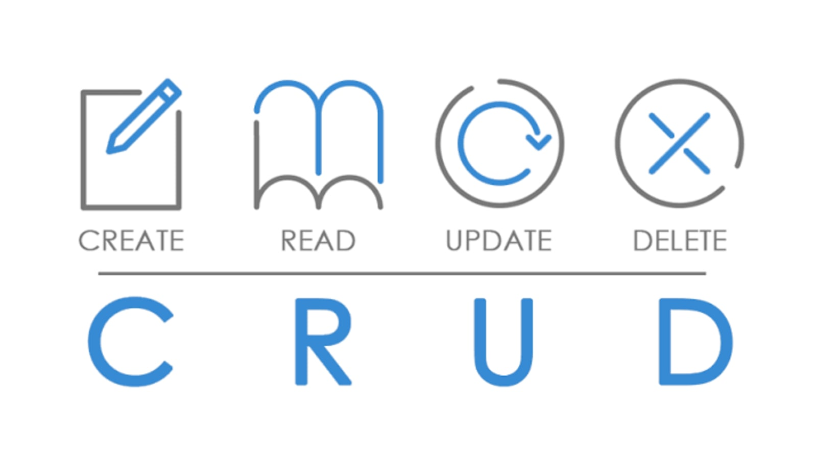
Veritabanı Üzerindeki işlemler
Oluşturma (C)
Okuma (R)
Güncelleme (U)
Silme (D)
Notes:
Veritabanında CRUD adı verilen işlemler gerçekleştirilebilmektedir.
Bir (ya da daha fazla) kaydın oluşturulması create,
Bir (ya da daha fazla) kaydın veritabanından alınıp getirilmesi read,
Mevcut kayıtların güncellenmesi update ve silinmesi delete olarak adlandırılır.

Slide 6

Veritabanları ve .Net
OleDbConnection
OracleConnection (Driver)
SqlConnection
Entity Framework
OleDbConnection
MySqlConnection (Driver)
Notes:
Veritabanlarına .Net üzerinden bağlanmak için belirli yöntemler kullanılabilmektedir.
MsSql server için hem SqlConnection sınıfı hem de Entity Framework bulunurken, diğer veritabanlarına bağlantı için driver’ların elde edilmesi gerekmektedir.

Slide 7


Geliştirme Yaklaşımları
Code First
Db First
Notes:
Code first yaklaşımında veritabanının bir modeli kod olarak oluşturulur ve bu modele göre veritabanı tabloları çeşitli araçlar kullanılarak oluşturulur.
DB first yaklaşımında ise öncelikle veritabanı tasarlanır. Model ve kodlar bu tasarıma göre geliştirilir.

Slide 8
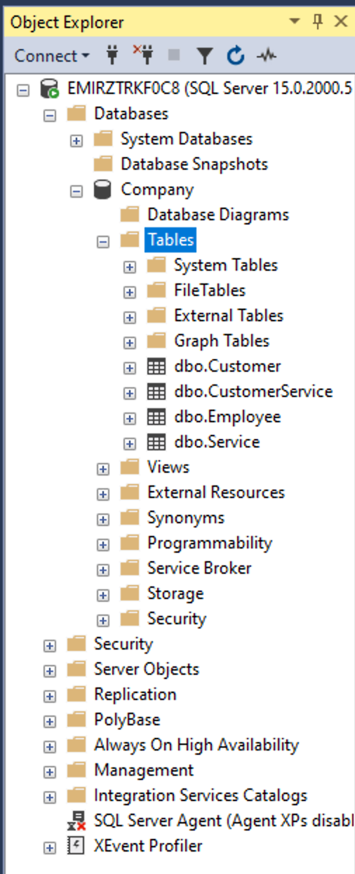
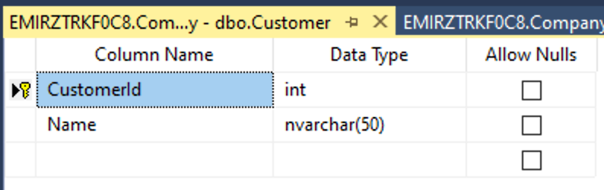
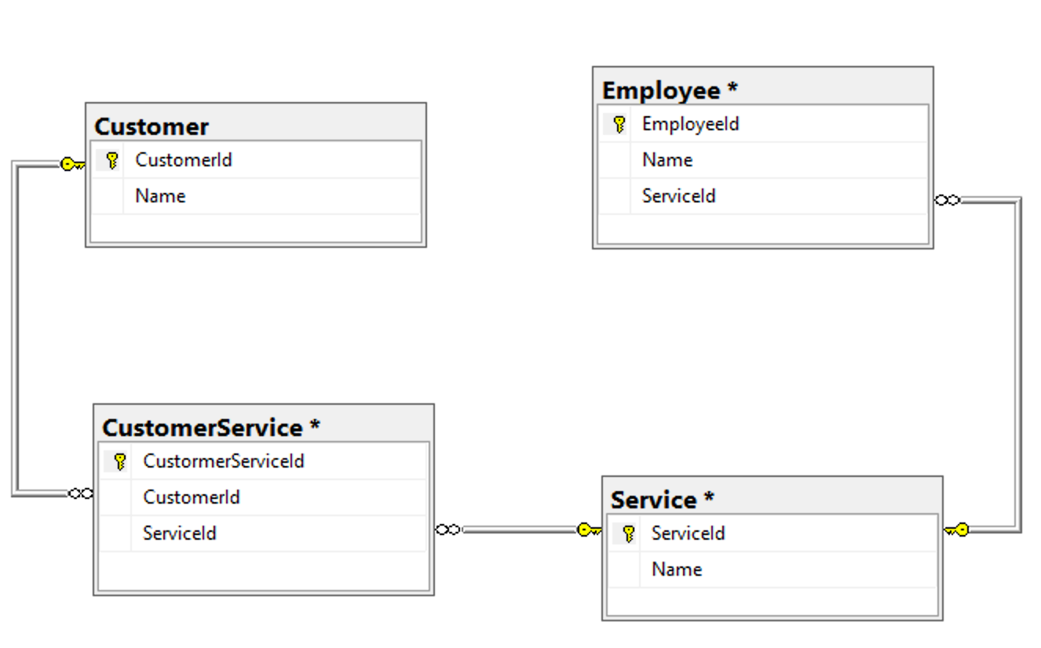
SMSS
Notes:
MSSql server’da tablo oluşturma ve ilişkilendirme için sql server management studio kullanılabilmektedir. Smss sql için görsel bir arayüz sağlamaktadır.

Slide 9
Veritabanı Bağlantısı
Veritabanı
(Company)
SqlConnection
ConnectionString
SqlCommand
SqlDataReader
SqlDataAdapter
Notes:
.Net üzerinde veritabanı bağlantısı SqlConnection sınıfı üzerinde gerçekleştirilir.
SqlConnection verilen bir bağlantı string’ine göre veritabanı ile bir bağlantı kurar. Komutlar ve okuyucular ise bu bağlantıyı parametre alarak mevcut sorgularını veritabanı üzerinde gerçekleştirir ve veritabanı ile haberleşirler.

Slide 10
CRUD
INSERT
DELETE
UPDATE
SELECT
Notes:
Sorguların detaylı yazımı

Slide 11
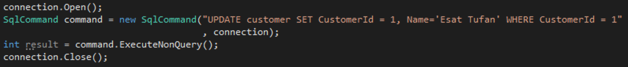
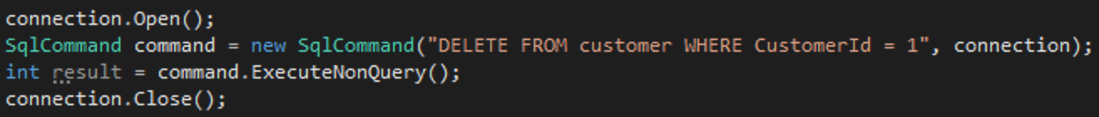
Veritabanı işlemleri
C
U
D
Notes:
Trusted connection verildiğinde kullanıcıadı ve şifre girilmesi gerekmemektedir. Local’de test için yapılan veritabanları dışarısında kullanılmamalıdır.
Insert delete update için command yeterlidir çünkü karşı tarafta komutun çalıştırılmasından sonra veritabanından başarı durumu sonucu dışında bir sonuç alınmamaktadır.
Tüm sorguların çalıştırılabilmesi için mutlaka bağlantının açılması gerekmektedir.
Command’lerden bir cevap döner ve bu cevabı kullanmak seçimliktir.
Sql sorguları büyük küçük harf duyarlı değildir.

Slide 12
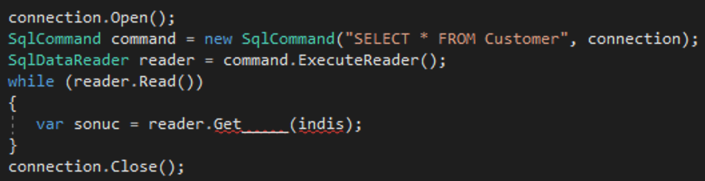
Veritabanı İşlemleri
String
Int32
Byte
Char
…
indis (Customer): 0 – CustomerId , 1 – Name
Notes:
Get metodu ile herhangi bir alan okunabilir. Verilen indis sütun sırasını gösterir. Elde edilen veriyi seçilen indisin türüne çevirmek gerekir. String bir alanı getint32 ile almak hata verir.
Sonuc döngünün her adımında değişir. Bu sebeple bunu kalıcı bir alana atamak ya da bir listeye atmak gerekebilir.
ExecuteScalar ilk hücreyi döndürür. Hücreye göre dönüşüm yapmak gerekir. Burada name string olduğu için ToString() kullanılabilir.

Slide 13
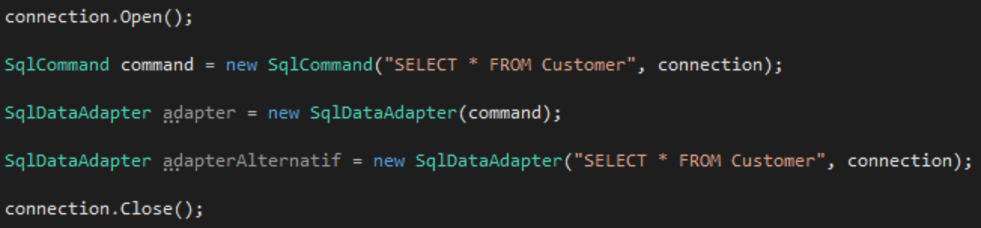
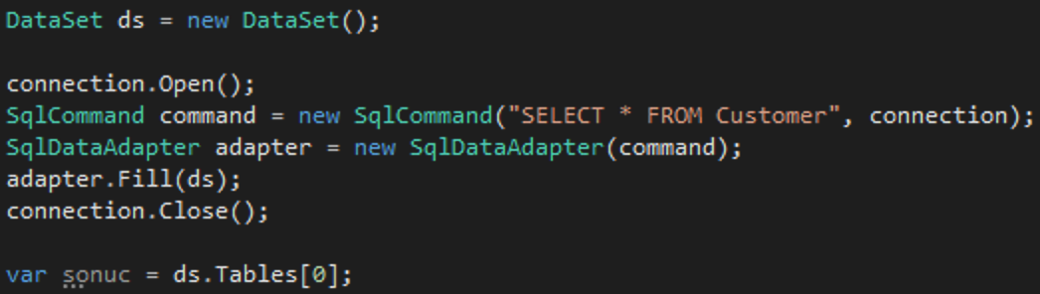
Veritabanı İşlemleri
Notes:
Dataatapter command alabilir ya da kendisi command gibi sql sorgusu alan bir yapıcı kullanabilir.
Dataadapter veritabanından elde ettiği sonuçları bir dataset’e doldurmalıdır. Bu dataset aynı zamanda birden fazla tablo içerebilir (çok boyutlu).
Bu sebeple tables özelliğinin indisi ile sonuçlara erişilebilir. Datagrid gibi bir component’in datasource’u ile bu sonuç bağlanabilir.

Slide 14
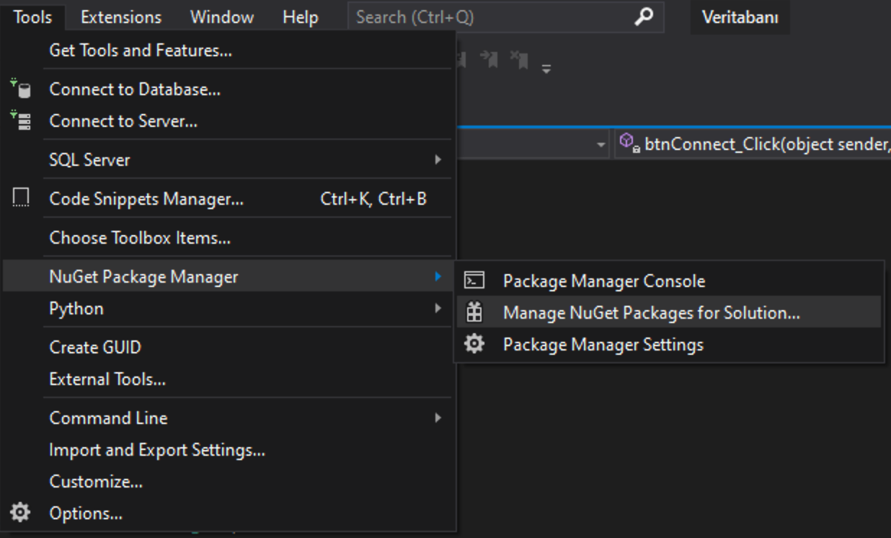
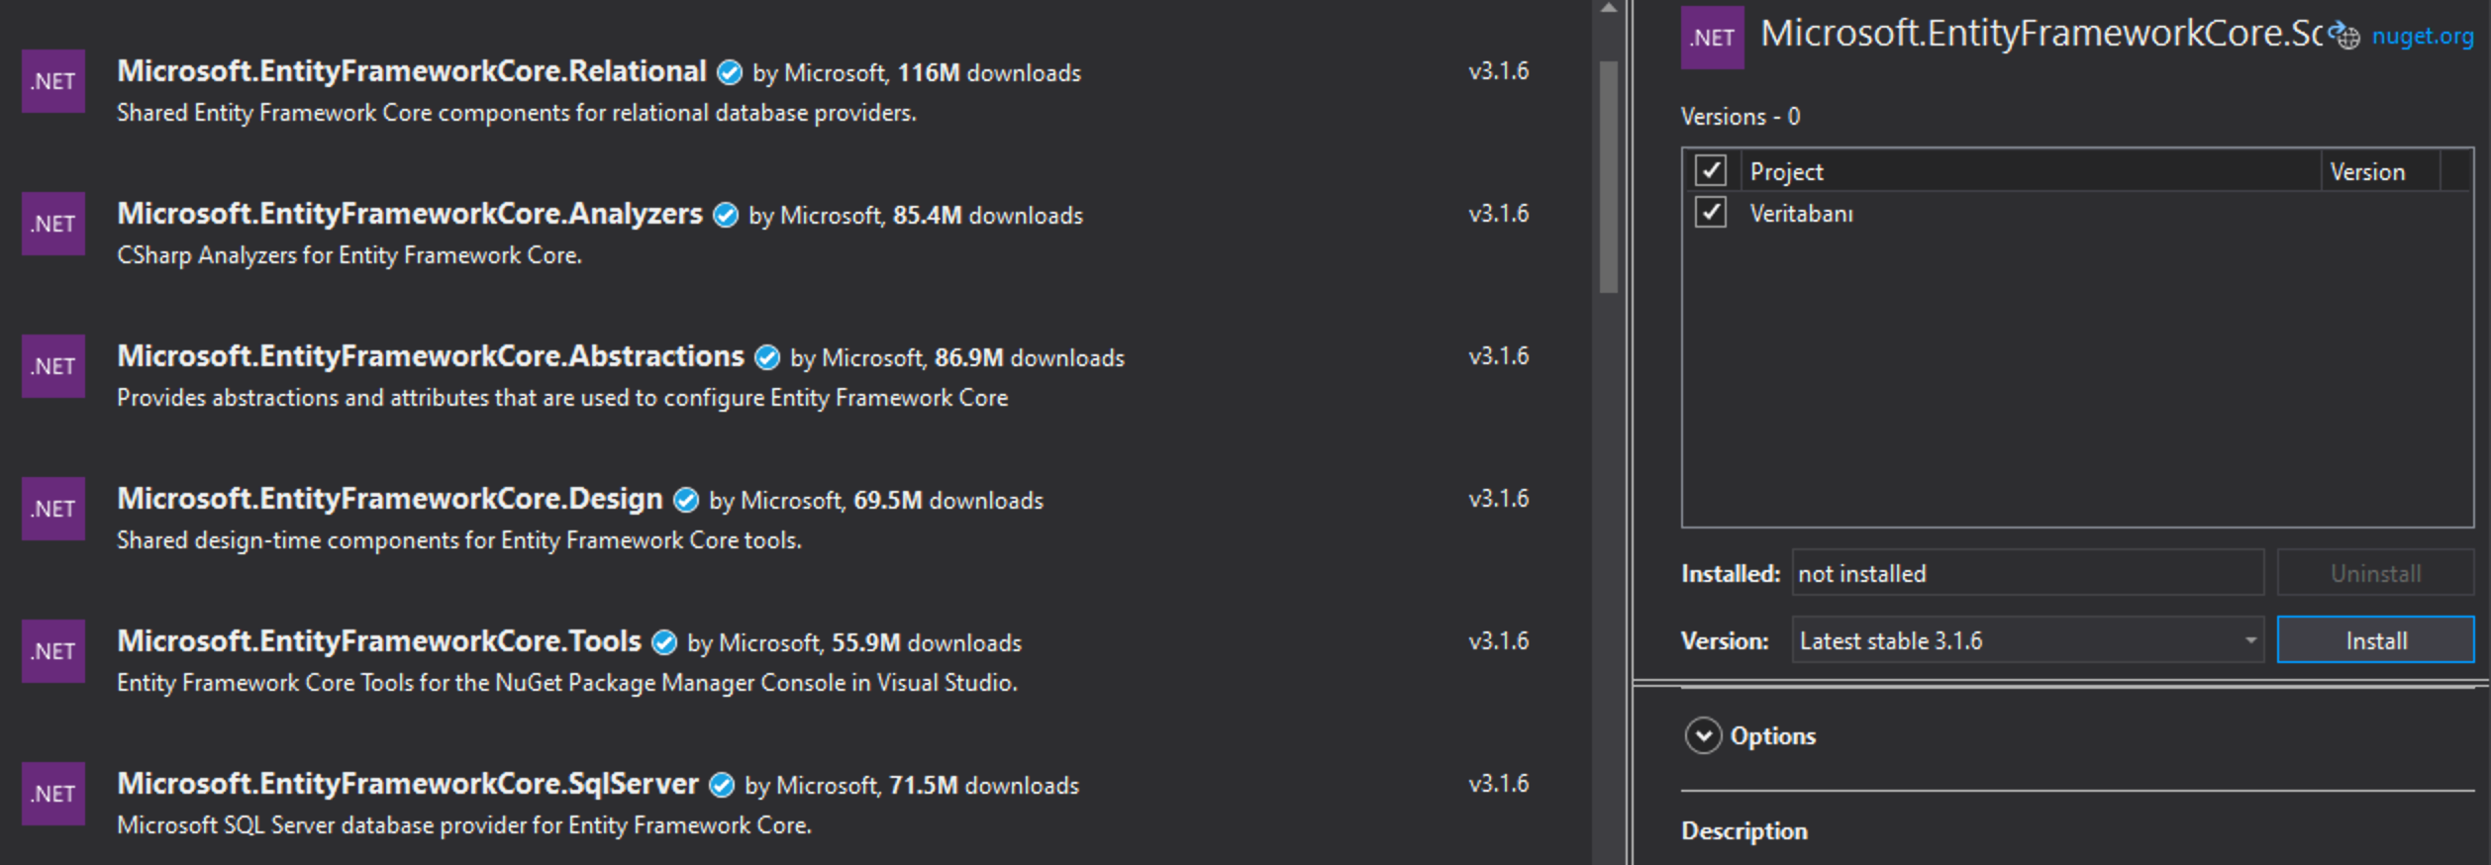
Entity Framework
Notes:
Entity Framework’ü .net core ile beraber kullanabilmek adına kurulması gereken 2 paket bulunmaktadır.
Bunlar Tools ve SqlServer paketleridir.

Slide 15
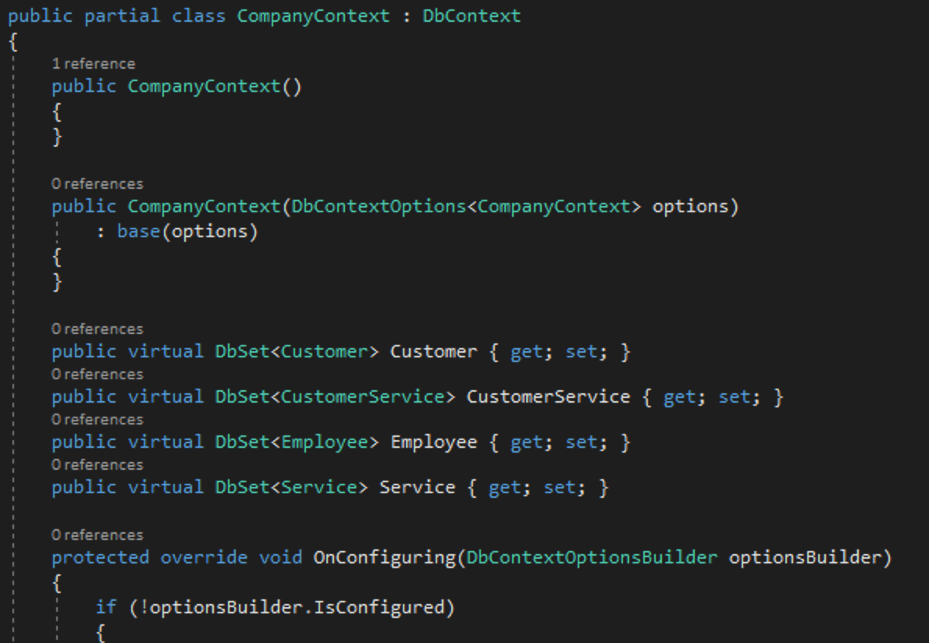
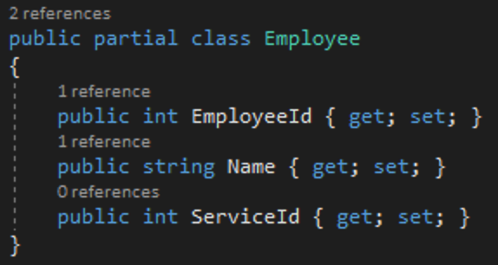
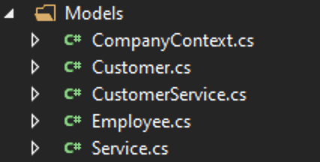
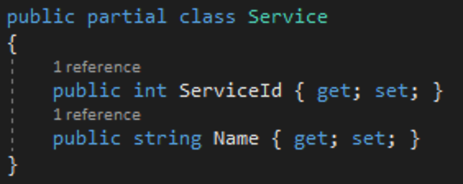
Entity Framework
PM> Scaffold-DbContext "Server=.;Database=Company;Trusted_Connection=True;" Microsoft.EntityFrameworkCore.SqlServer -OutputDir Models
Veritabanı modeli
Oluşturmak için
Bağlantı stringi
. = localhost
Veritabanı adı Company
Kullanılan paket
Notes:
Veritabanına uygun modeli oluşturmak için gerekli işlem
Scaffold-DbContext: Çalıştıırlan komuttur. Veritabanında bulunan tablolar için iskeleti oluşturma işlemini gerçekleştirir.
Server=. Bağlanılacak server’ı gösterir. Nokta karakteri burada localhost’u ifade eder. İstenirse yerine localhost ya da 127.0.0.1 yazılabilir.
Trusted_Connection yalnızca geliştirilme aşamasında kullanılmalıdır. Diğer durumda kullanıcı adı ve şifre girilmesi gerekmektedir.
Microsoft.EntityFrameworkCore.SqlServer modelin oluşturulmasında kullanılan pakettir. MsSql server kullanıldığı için NuGet üzerinden indirilen SqlServer paketi kullanılmaktadır.
-OutputDir projemizin içerisinde sınıfların oluşturulacağı klasörün ismidir.

Slide 16
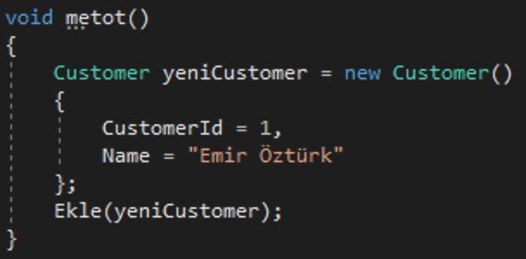
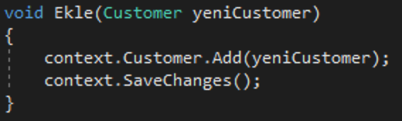
Entity Framework - Ekleme
Notes:
Entity framework’te veritabanı tablosuna karşılık gelen nesnelerin alanları doldurularak ekleme işlemi listeye ekleme gibi gerçekleştirilebilir.
Farklı olarak bu işlemlerin veritabanına kesin kaydı için «commit» işlemi gerçekleştirilmeli yani SaveChanges() metodu çağırılmalıdır.

Slide 17
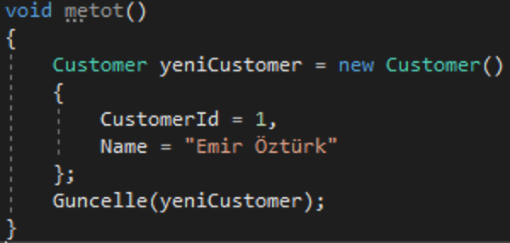
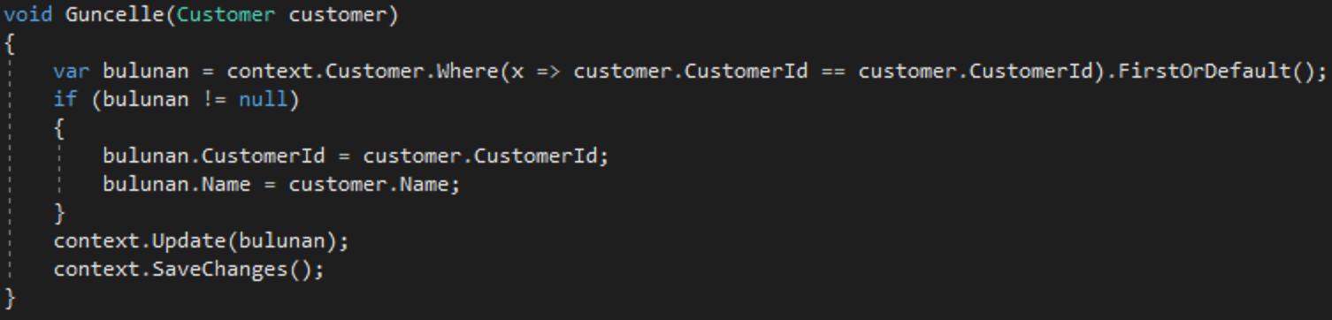
Entity Framework - Güncelleme
Notes:
Güncelleme için yeni sınıf açmak zorunlu değildir. Yalnızca güncellenecek kaydın mutlaka veritabanından çekilmesi gerekmektedir. Aynı id ve içerik ile oluşturulan başka bir kayıt veritabanındaki kayda karşılık gelmez. Veritabanından kayıt referansı (nesne örneği) alındıktan sonra bu nesnenin alanları değiştirilip SaveChanges() uygulandığında güncelleme işlemi gerçekleştirilmiş olacaktır.

Slide 18
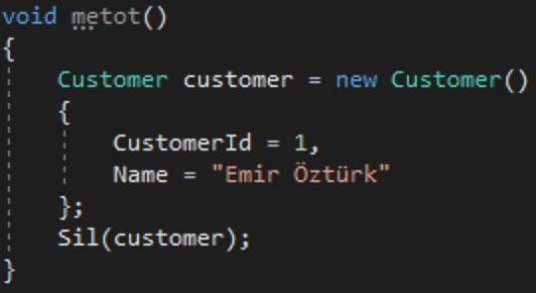
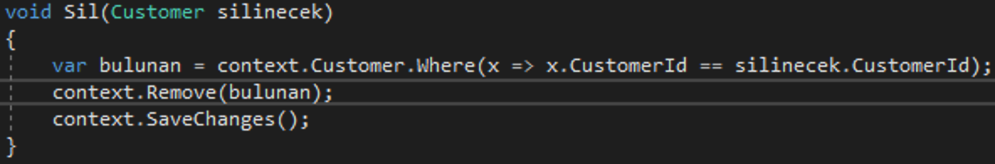
Entity Framework - Silme
Notes:
Silme işleminde silinecek kaydın listeden gelen kayıt olması gerekir. Kaydın özelliklerine birebir sahip bir kayıt silinmek istenirse silinmeyecektir (Bkz obje referansı).

Slide 19
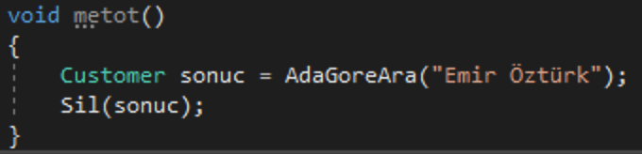
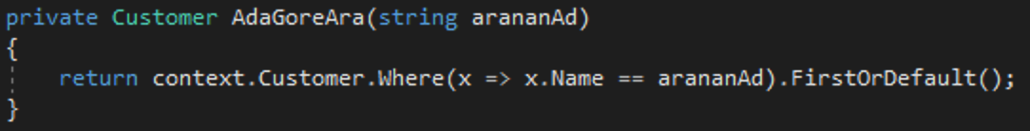
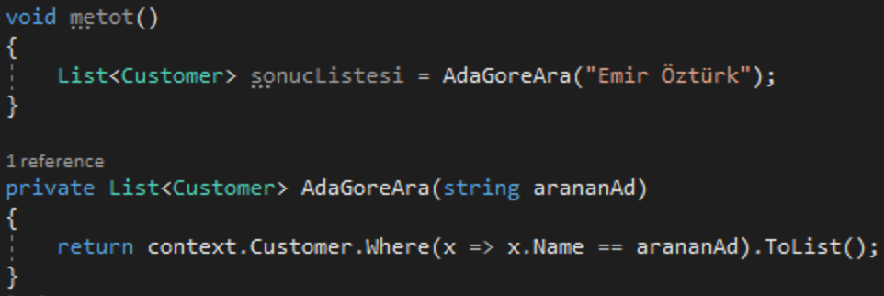
Entity Framework - Arama
Notes:
Veritabanından tek bir kayıt aranabileceği gibi, sonuçlar bir liste olarak da döndürülebilir ve başka bileşenlerde itemssource olarak kullanılabilir.

Slide 20
Entity Framework
1 numaralı çalışanın ilgilendiği servisleri satın almış kullanıcılar
Select * from Customer c, CustomerService cs, Service s, Employee e WHERE c.CustomerID = cs.CustomerID AND
cs.ServiceID = s.ServiceID AND
s.ServiceID = e.ServiceID AND
EmployeeID = 1
Notes:
İlk satırda istenen veriyi elde etmek için kullanılan sql sorgusu.

Slide 21
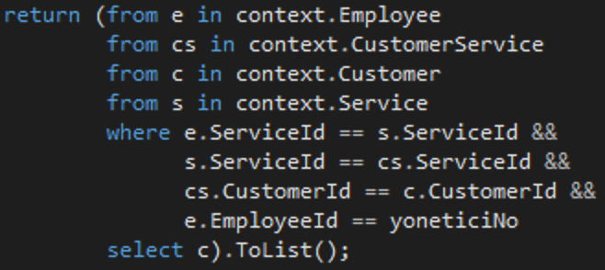
Entity Framework
1 numaralı çalışanın ilgilendiği servisleri satın almış kullanıcılar
Notes:
Bir önceki slayttaki sql sorgusunun LINQ ile yazılması
İstenirse metot argümanları isimleri ile sırasız da verilebilir.
Birden fazla tablo olması durumunda linq sorgusu lambda ifadelerinden daha okunur bir şekilde yazılabilmektedir.

Slide 22
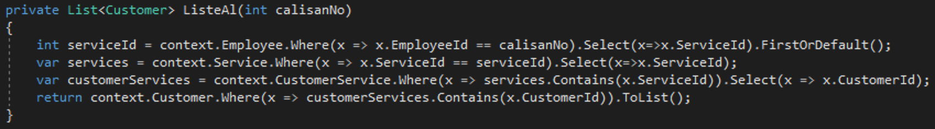
Entity Framework
1 numaralı çalışanın ilgilendiği servisleri satın almış kullanıcılar
Notes:
Bir önceki slaytta LINQ ile yapılan sorgunun lambda ifadelerine dönüştürülmüş hali.

